Slide 1
VERİ TİPLERİ
DATA TYPES

Slide 2
Value Types
Reference Types
Cache’de tutulur.
Sayıları ifade eder.
Cache’in stack kısmı
Aritmetik ifadeler de cache üzerinde gerçekleşir.
RAM’in heap kısmında tutulur.
Metinsel ifadeler

Slide 3
Value Types
Veri Tipi | Kullanılan Alan | Değer Aralığı
bool | 1 Byte(B) | true ~ false
byte | 1B | 0 ~ 255
sbyte | 1B | -128 ~ +128
short | 2B | -+32bin
ushort | 2B | 0 ~ 65bin
int | 4B | -+2.1 milyon
Uint | 4B | 0 ~ 4.2 milyon
long | 8B | -+9 trilyon
ulong | 8B | 0 ~ 18trilyon

Slide 4
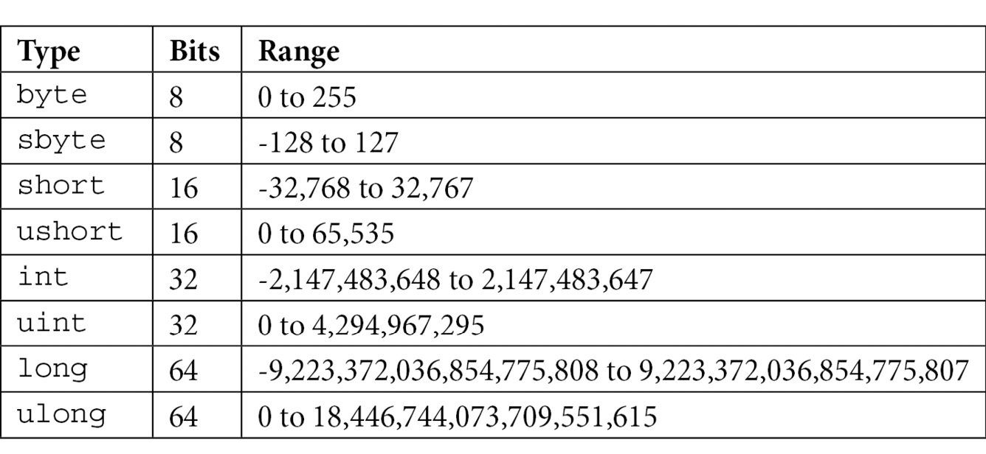

Slide 5
Floating Types
Veri Tipi | Kullanılan Alan | Değer Aralığı
Float | 4 B | 0,…. (7 basamak)
Double | 8 B | 0,…. (15 basamak)
decimal | 16 B | 0,…. (27 basamak)

Slide 6
Reference Types
Veri Tipi | Kullanılan Alan | Değer Aralığı
Char | 2 B | Tek karakter
string | 2 B (her karakter için) | Çok karakter

Slide 7
Tanımlama Örnekleri
byte age = 43;
bool isActive = false;
sbyte temp = -127;
float floatNumber = 11.24f;
double doubleNumber = 11.24d;
decimal decimalNumber = 11.24m;
char tekKarakte = ‘f’;
string FirstName = “Fatma”;

Slide 8
Çevirme işlemleri (Converting)
Integer to String (Integer’dan String’e Çevirme)
int sayi = 56;
string yas = Convert.ToString(sayi);
string yas2 = sayi.ToString();

Slide 9
Çevirme işlemleri (Converting)
String to Integer (String’den Integer’a Çevirme)
string sayi = 56;
int sayi2 = Convert.ToInt32(sayi);

Slide 10
Çevirme işlemleri (Converting)
Integer to Double (Integer’dan Double’a Çevirme)
int sayi = 56;
double sayi2 = Convert.ToDouble(sayi);

Slide 11
String Birleştirme
string firstName = “Fatma”;
string lastName = “Erkan”;
string fullName = firstName + “ ” + lastName;

Slide 12
